Slide 1
ПП.04.01 Производственная практика по модулю ПМ.04 Сопровождение и обслуживание программного обеспечение компьютерных систем
ГБПОУ Уфимский колледж статистики,
информатики и вычислительной техники
Выполнила студентка группы 19П-3
Мирхайдарова Рада Эдуардовна
Руководитель практики:
Каюмов Сажод Акрамчонович
Уфа - 2022

Slide 2

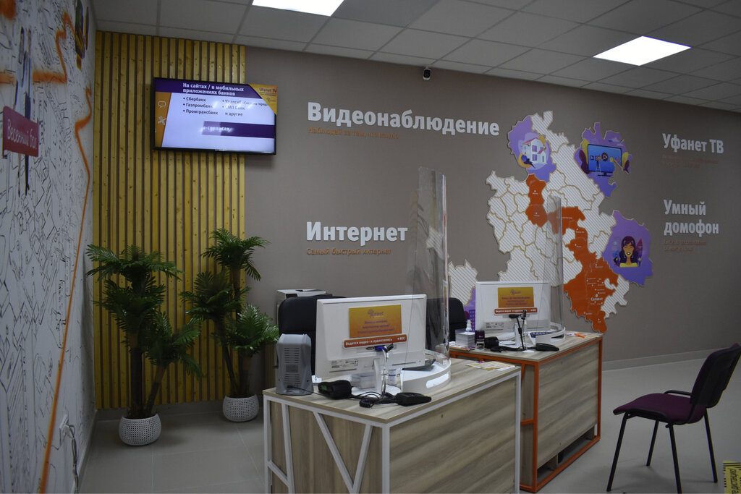
О компании
Уфанет — телекоммуникационный оператор связи, а также системный интегратор на территории Республики Башкортостан, Республики Татарстан, Оренбургской области, Марий Эл, Нижегородской области, Рязанской области, Московской области. Центральный офис компании находится в Уфе.

Slide 3
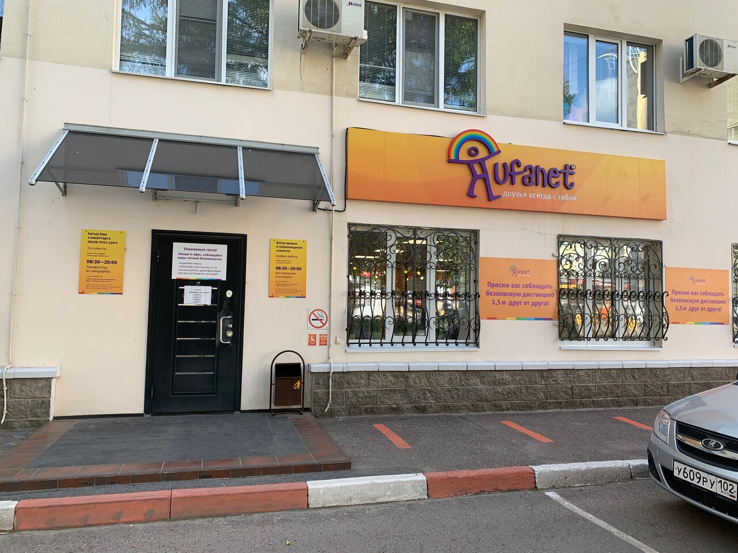
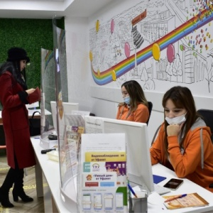
Общая информация
Я проходила 4-недельную практику с (24.10.22-19.11.22) в телекоммуникационном операторе связи АО «Уфанет»
Я наблюдала за работой технических специалистов, ознакомилась с документацией, и занималась получением практических умений и навыков. Осуществляла деятельность мастера производственного обучения в тренинговом центре компании для квалификации сотрудников, разрабатывала программный продукт для упрощения работы тренингового центра.

Slide 4
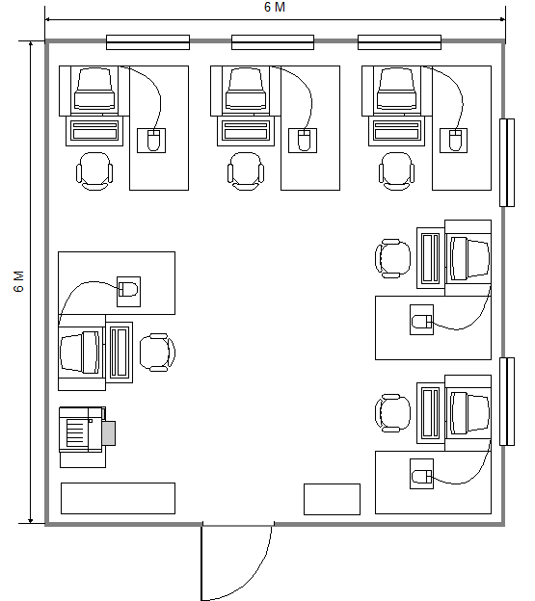
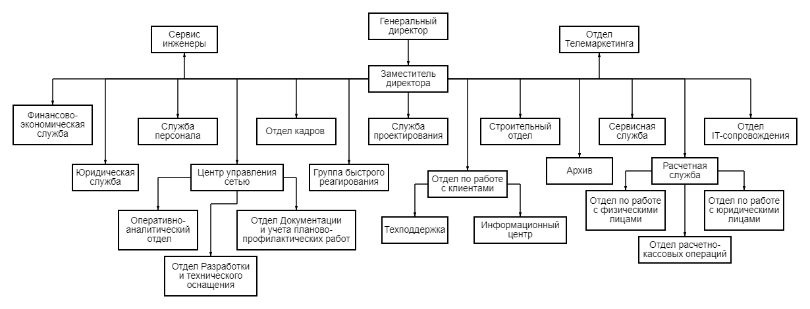
Организационная структура организации
Организационная структура организации АО «Уфанет»
Схема расположения рабочих мест

Slide 5
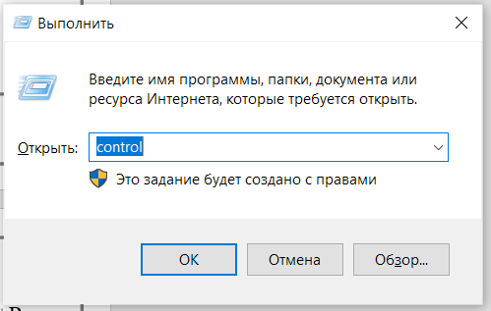
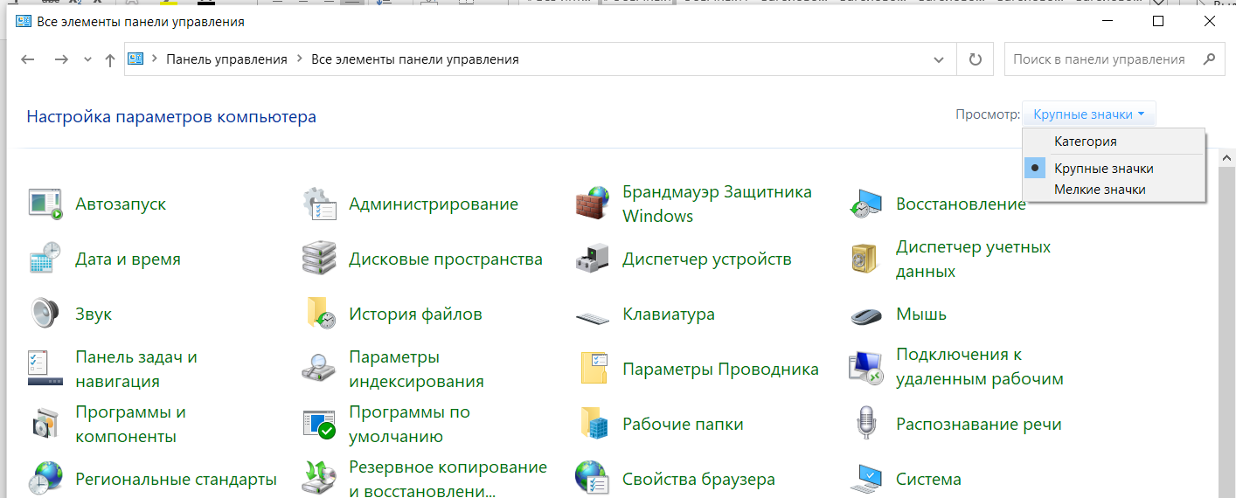
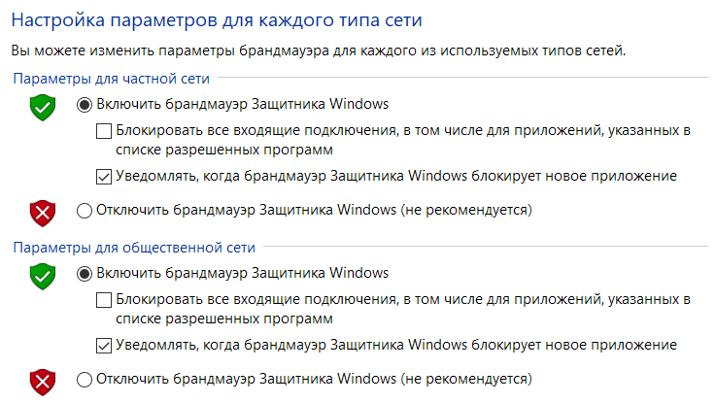
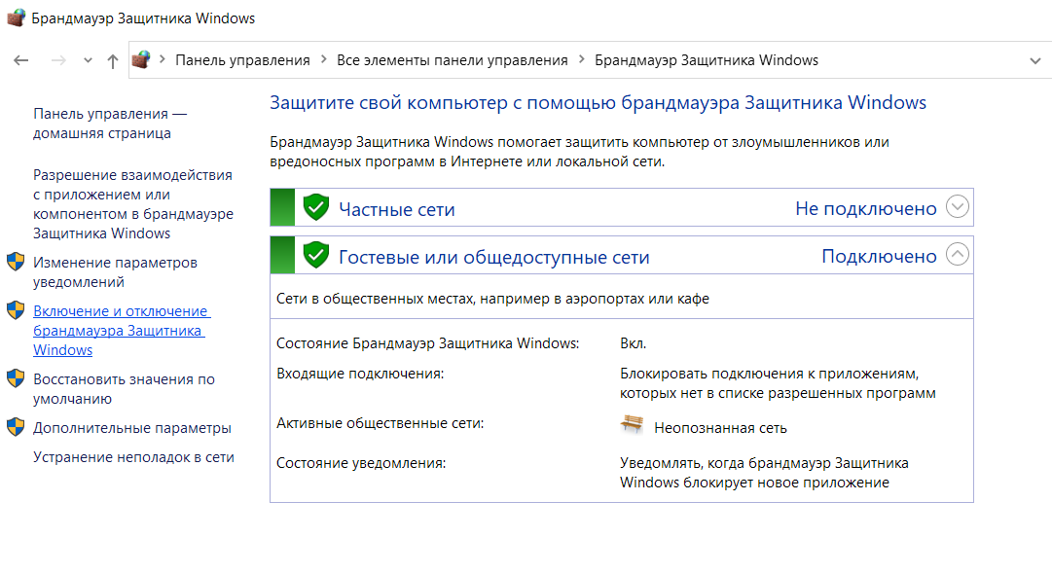
Настройка брандмауэра ОС Windows

Slide 6


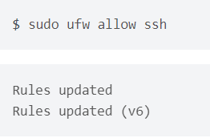




Настройка брандмауэра ОС Linux
Для того, чтобы настроить брандмауэр средствами ОС Linux Ubuntu, воспользуемся оболочкой под названием UFW или Uncomplicated FireWall

Slide 7
Цели и задачи практики
Цель практики: формировать компетенции в сфере практических умений, реализующих трудовые функции IT специалиста.
Основные задачи практики
1) проводить инсталляцию программного обеспечения компьютерных
систем;
2) производить настройку отдельных компонентов программного обеспечения компьютерных систем;
3) анализировать риски и характеристики качества программного обеспечения;
4) формирование навыков анализа разработки программного продукта.

Slide 8
Виды деятельности в ходе прохождения практики
Практическая деятельность
Я совершила настройку компонентов программного обеспечения.
Разработала программное решение для работы с договорами провайдера.
Проанализировала внутренюю деятельность группы компаний, провела документооборот для внутренней аттестации инженеров организации.

Slide 9
Демонстрация программного продукта
Во время прохождения практики был разработан программный продукт «Личный кабинет пользователя» который предназначен для управления услугами провайдера и просмотра личных данных с последующим их управлением.

Slide 10
Виды деятельности в ходе прохождения практики
Наблюдение
В АО «Уфанет» мне удалось увидеть работу системы оператора связи изнутри.
Я наблюдала за работой различных специалистов (начиная со службы поддержи клиентов заканчивая начальниками отделов).
Следила за ходом поддержки клиентов и отделом разработки.
Посетила лекции для аттестации сотрудников компании.

Slide 11
Виды деятельности в ходе прохождения практики
- Изучение различных материалов и документации
- В АО «Уфанет» нас ознакомили с различной документацией - - рассказали как в ней ориентироваться. Изучила такие документы и материалы как:
- Договоры на трудоустройство и обучение сотрудников компании.
- Анализ плана работы отдела.
- Оборудование для работы с клиентами.
- Техника безопасности для разных видов работ.

Slide 12
Общее впечатление
В ходе практики, я улучшила свои профессиональные навыки а также приобрела много новых. У меня появился практический опыт в работе программным обеспечением, я узнала технические особенности подключения коммутаторов и прочих сетевых устройств. Как показатель я стала более профессионально-подкованной, дисциплинированной, и получила очень важный опыт работы с документами.

Slide 13
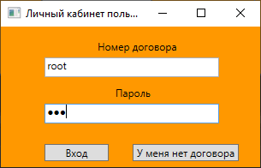
Форма авторизации пользователя
Если есть данные авторизируемся,
Если данных нет, заполняем поля и нажимаем на кнопку
«У меня нет договора»

Slide 14
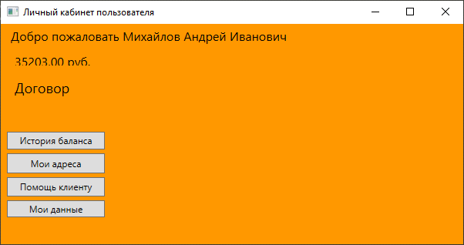
Стартовая форма пользователя
После авторизации нам доступно окно с приветствием,
Отображением баланса
И прочим функционалом

Slide 15
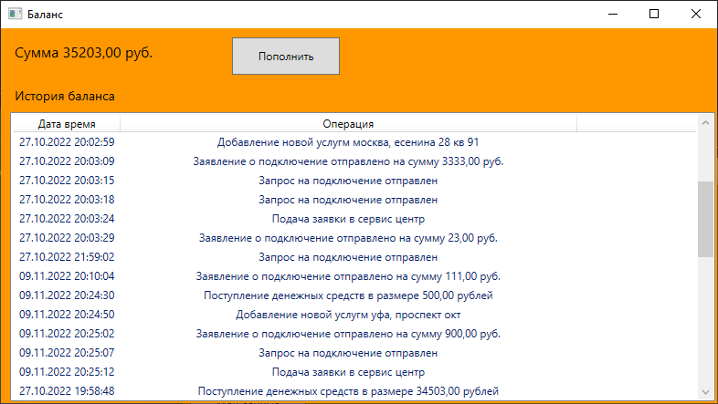
Просмотр баланса
-История баланса и прочих операций в ЛК
- Пополнение баланса

Slide 16
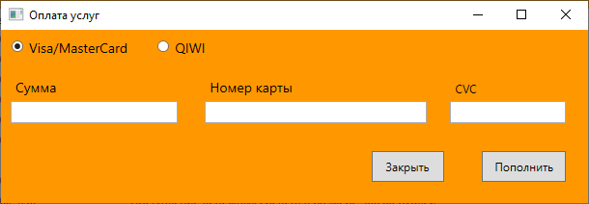
Просмотр баланса
Пополнение баланса личного кабинета,
поля ввода данных

Slide 17
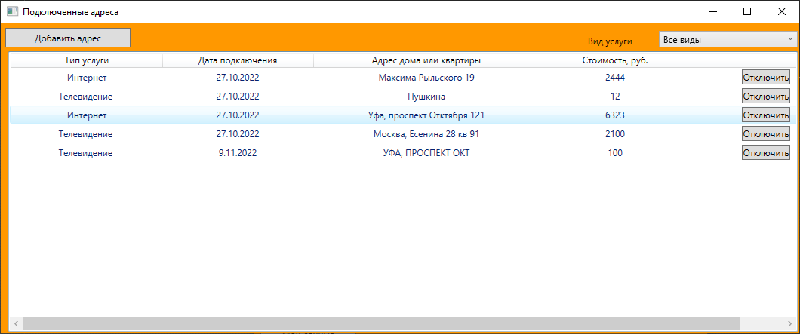
Просмотр подключенных адресов абонента
Отображение адресов с услугами, добавление адресов, отключение адреса у провайдера, сортировка по виду

Slide 18
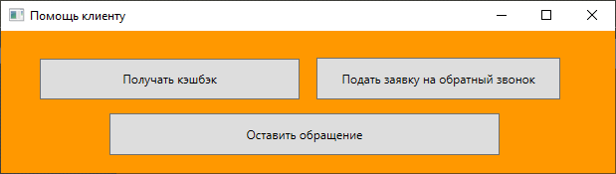
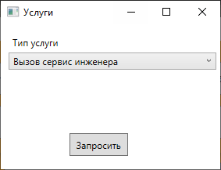
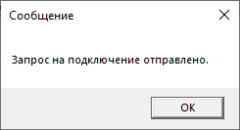
Раздел «Помощь клиенту»
Предлагаемые услуги абоненту, например «Оставить заявку на обратный звонок»
Абонент выбирает категорию обратного звонка «Вызов сервис инженера», в последствии получает сообщение что запрос отправлен

Slide 19
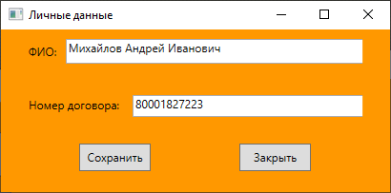
Изменение личных данных ЛК
Абонент может изменить ФИО и номер договора в случае необходимости

Slide 20
Заключение
Для меня это практика была очень продуктивна, т.к. удалось улучшить свои практические и теоретические знания в области программного обеспечения, установки и разработки. Я более четко и объективно сформировала свои представления о трудовых функциях и трудовых программиста.
Как итог: я более четко и объективно сформировала свои представления о трудовых функциях и трудовых умениях программиста. В целом у меня усилился интерес к профессии и убежденности в правильности ее выбора.

Slide 21
Спасибо за внимание!

